Slide 1

Суицид. Роль взрослых в оказании помощи подростку в кризисных ситуациях
Подготовила: педагог-психолог МОУ гимназии имени А.Л. Кекина
Любимова Д.И.

Slide 2

Суицид. Роль взрослых в оказании помощи подростку в кризисных ситуациях

Slide 3
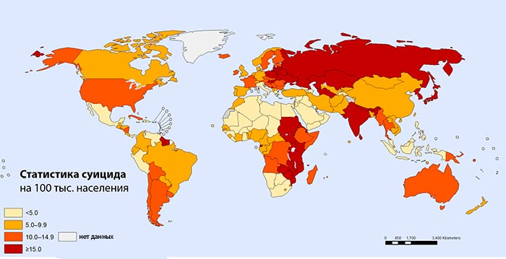
Статистика на 2021 год
По официальным данным количество самоубийств с 2021 года в России составляет около 2000 человек, из которых более трети — дети и подростки.

Slide 4
Мотивы суицидального поведения детей и подростков:
1.Переживание обиды,одиночества, отчужденности и непонимания.
2. Действительная или мнимая утрата любви родителей.
3. Переживания, связанные со смертью, разводом или уходом родителей из семьи.
4. Чувство вины, стыда, оскорбленного самолюбия.
5. Боязнь позора, насмешек или унижения.
6. Страх наказания.
7. Любовные неудачи
8. Чувство мести, злобы, протеста.
9. Желание привлечь к себе внимание.
10. Чувство безнадежности.
11. Желание наказать обидчика.

Slide 5
Причины суицидального поведения детей и подростков
Проблемы и конфликты в семье.
Слишком жесткое воспитание
Конфликты с друзьями, проблемы в школе.
Несчастная любовь, одиночество.
Страх перед будущим.
Потеря смысла жизни.
Воздействие искусства.
Подражание кумирам.
Высокие ожидания, повышенные притязания к успехам ребенка, критика и наказание со стороны родителей.
Прессинг успеха.

Slide 6
МАРКЕРЫ (ПРИЗНАКИ) СУИЦИДАЛЬНОГО ПОВЕДЕНИЯ :
1. Раздаривание любимых, значимых вещей.
2. Резкие изменения в поведении (то эйфория, то отчаяние), на фоне неизменной социальной ситуации (иногда внешнее облегчение состояния).
3. Примирение с врагами, обидчиками.
4. Рисунки, фото кладбищ, изображений умерших, человека-суицидента.
5. Разговоры о собственной ненужности, высказывания о нежелании жить (прямые и косвенные).
6. Обсуждение вариантов ухода из жизни.
7. Потеря перспективы будущего.
8. Отрицание проблем.
9. Несвойственная тяга к уединению.

Slide 7
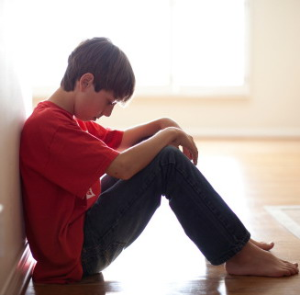
Признаки суицида:
1. Словесные признаки:
- прямо говорить о смерти( я не могу так дальше жить);
- косвенно намекать о свих намерениях (я больше не буду для вас проблемой);
- много шутить на тему самоубийства;
-проявлять нездоровую заинтересованность вопросами о смерти.

Slide 8
Признаки суицида:
2. Поведенческие признаки:
- раздавать другим вещи, имеющие большую личностную значимость;
- Окончательно приводить в порядок дела;
- мириться с давними врагами;
- демонстрировать радикальные перемены в поведении (еда,сон, внешний вид, привычки);
- замкнуться от семьи и друзей;
- быть чрезмерно деятельным или наоборот безразличным к окружающему миру;

Slide 9
Признаки суицида:
3. Ситуационные признаки: Человек может решиться на самоубийство, если:
- социально изолирован;
-живет в нестабильном окружении;
- ощущает себя жертвой насилия – физического.сексуального или эмоционального;
- предпринимал раньше попытки суицида;
- перенес тяжелую потерю – смерть кого-то из близких, развод родителей;
- слишком критически настроен по отношению к себе.

Slide 10
Что делать классному руководителю, чтобы предотвратить суицидальное поведение подростков?
Так как, большую часть времени дети и подростки проводят в учебных заведениях, поэтому образовательная среда должна быть психологически безопасным воспитательным пространством. Именно педагоги могут первыми услышать тревожные «звонки», сигнализирующие о наличии проблем у конкретного ребенка.
Содержание деятельности классного руководителя по профилактике суицидального поведения подростков:
Выявление подростков «группы риска» и оказание им морально-психологической поддержки в процессе индивидуальной работы.
Групповая профилактическая работа с подростками через систему классных часов или иных мероприятий.

Slide 11
Что же делать классному руководителю, если он отметил у себя в классе подростка, в отношении которого появилось подозрение, что он относится к «группе риска» по суициду?
Побеседовать с подростком, найдя для этого относительно нейтральный повод, например, о результатах учебы по какому-либо предмету, постепенно перейдя в разговоре к наличию у него каких-либо проблем.
Крайне осторожно переговорить с его друзьями и другими одноклассниками, не раскрывая им цель разговора и не показывая явный интерес к его поведению.
Пообщаться с другими педагогами, работающими с эти классом, обсудив его успехи, проблемы и поведение.
Побывать в семье подростка для того чтобы оценить состояние семейной атмосферы, наличие конфликтов, переговорив с родителями и близкими.

Slide 12
Для того чтобы организовать профилактическую работу с подростком «группы риска» по суициду необходимо:
Разработать индивидуальный план работы с подростком;
Определить этапы работы ответственного лица с подростком.
При проведение профилактических мероприятий (классных часов) – разговаривать о жизни!
Взаимоотношения с учащимися должны строиться на основе уважения, убеждения, в спокойном, доброжелательном тоне общения.

Slide 13


